Slide 1
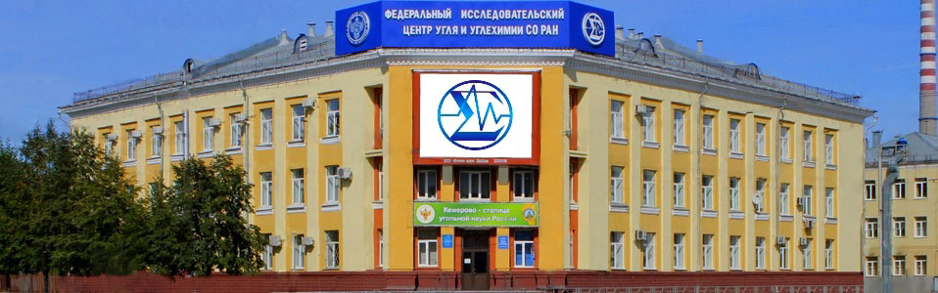

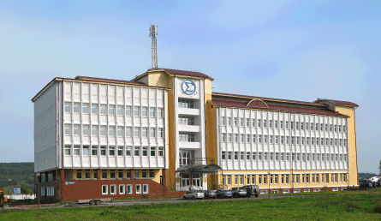
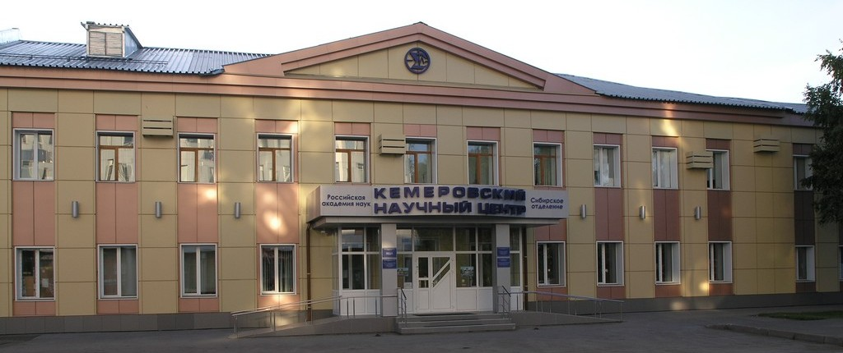
Перспективные научно-образовательные направления технологического развития угольной отрасли
д.т.н., проф., чл.-корр. РАН Клишин В.И.
Москва, 06.10.2023 г.

Slide 2
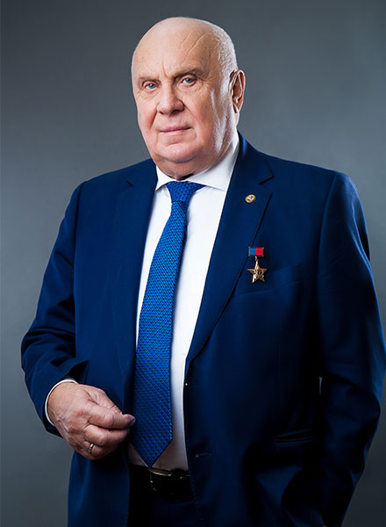

Slide 3
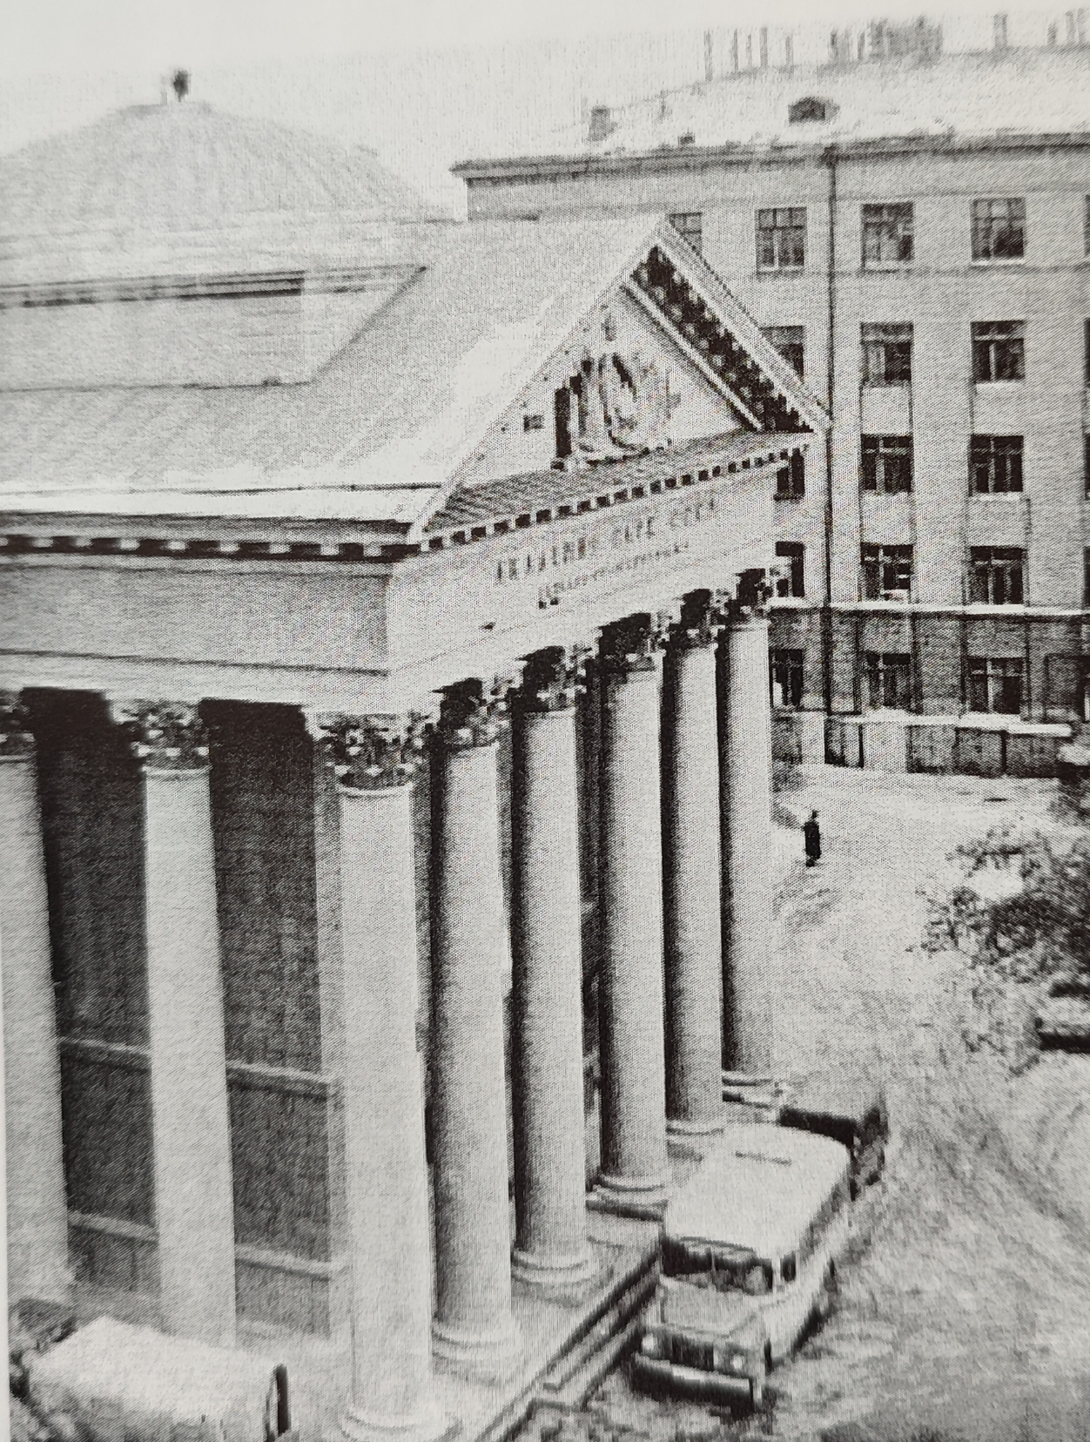
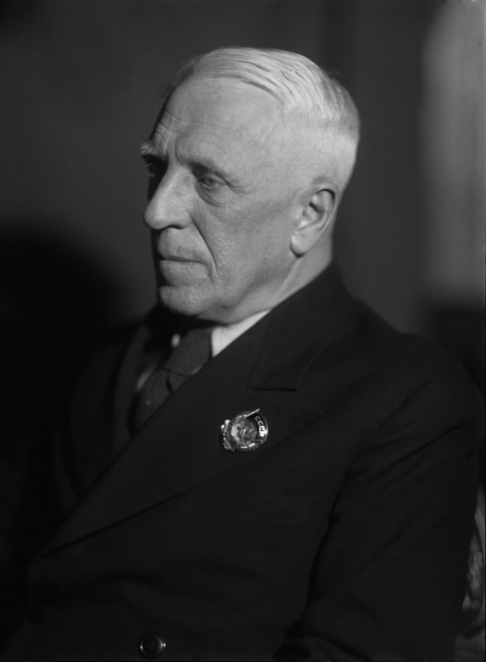
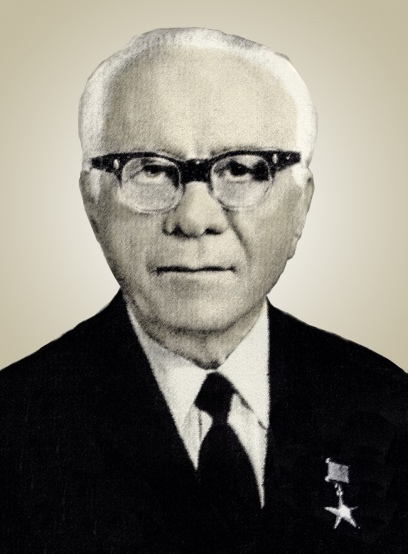
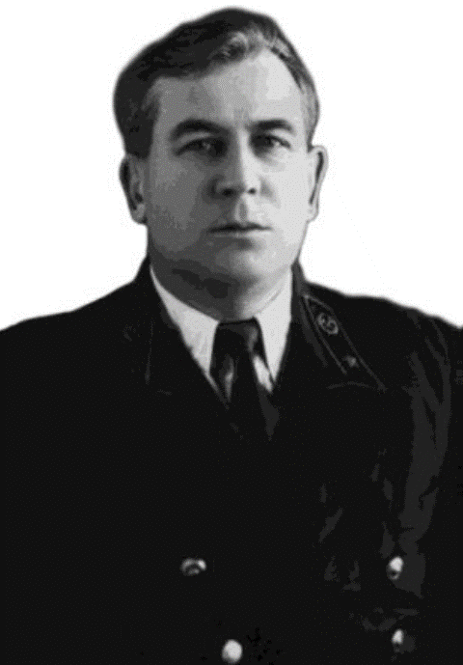
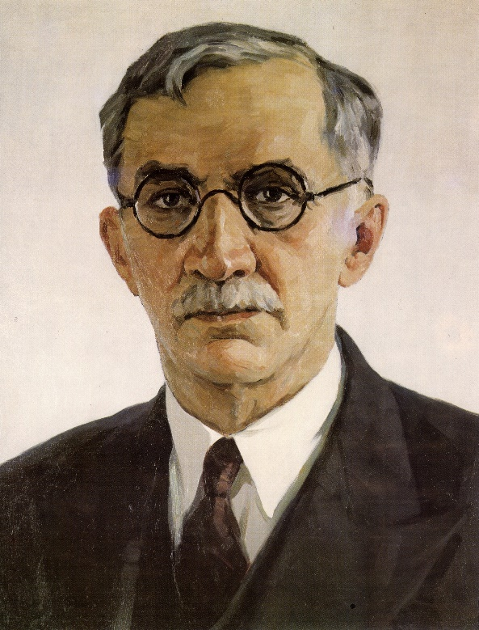
Западно-Сибирский филиал АН СССР
Александр Александрович Скочинский (1874—1960)
академик АН СССР
Николай Андреевич
Чинакал (1888—1979)
член-корреспондент АН СССР
Тимофей Фёдорович
Горбачёв (1900—1973)
член-корреспондент АН СССР
Лев Дмитриевич
Шевяков (1889—1963)
академик АН СССР.

Slide 4
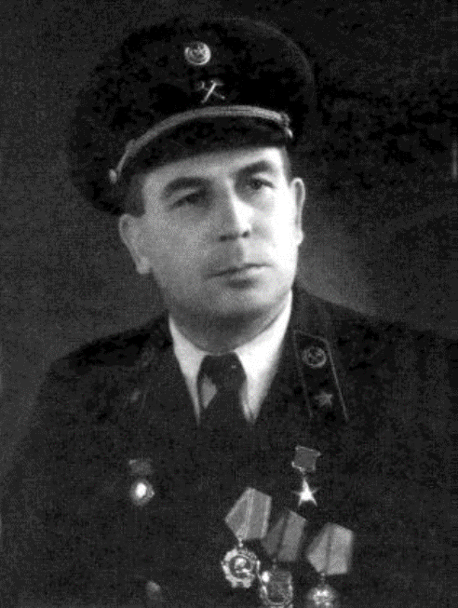
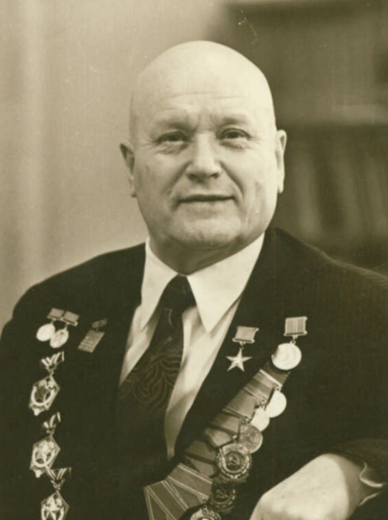
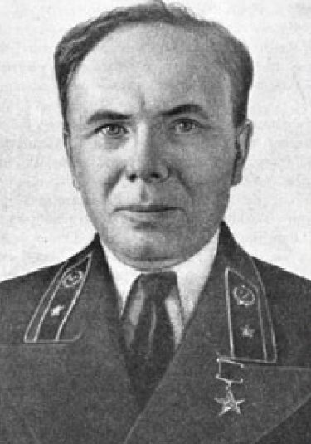
Кузбасский горный институт
Тимофей Фёдорович
Горбачёв (1900—1973)
член-корреспондент АН СССР
Владимир Григорьевич Кожевин (1907-1990)
зам. министра угольной промышленности СССР
Пётр Иванович
Кокорин (1902—1985)
ректор Кемеровского горного института

Slide 5
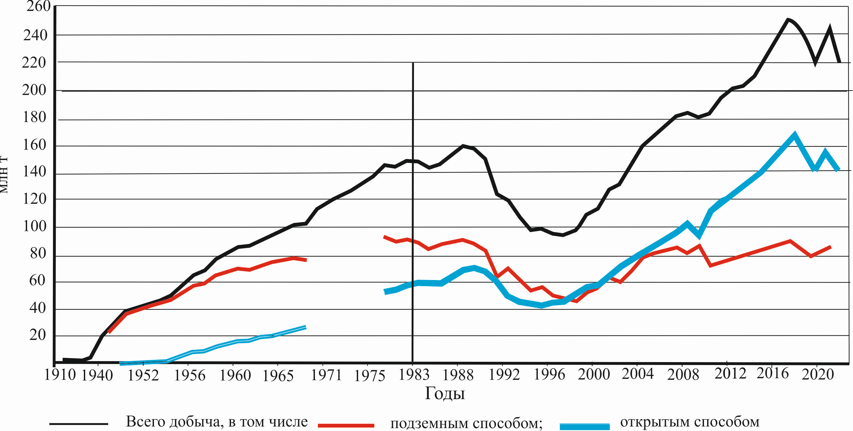
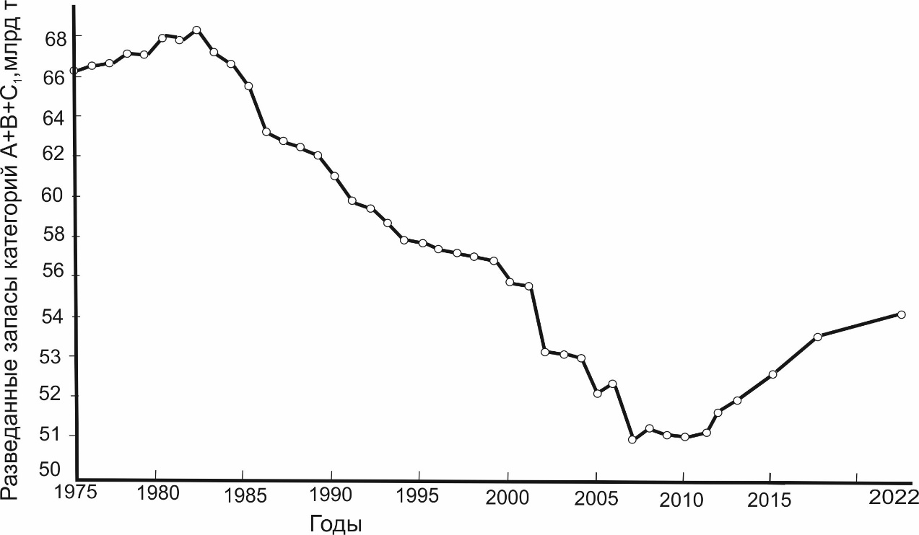
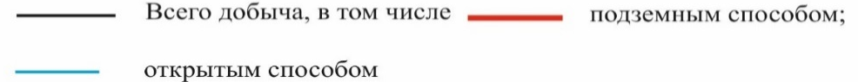
Особенность освоения минерально-сырьевой базы Кузнецкого угольного бассейна
Добыча, млн т
Динамика объемов балансовых запасов категорий А+В+С₁ Кузнецкого угольного бассейна
Динамика добычи угля по Кузбассу
Снижение объема балансовых запасов категорий А+В+С₁ .
Балансовые запасы для открытой отработки составляют 17,8 млрд.т (26.6%).
Балансовые запасы для подземной отработки составляют 49 млрд. т (73,4%).
Добывая 1 т угля около 3 т разведанных запасов погашаются (списывается), как не соответствующие требованиям используемых технологий добычи

Slide 6
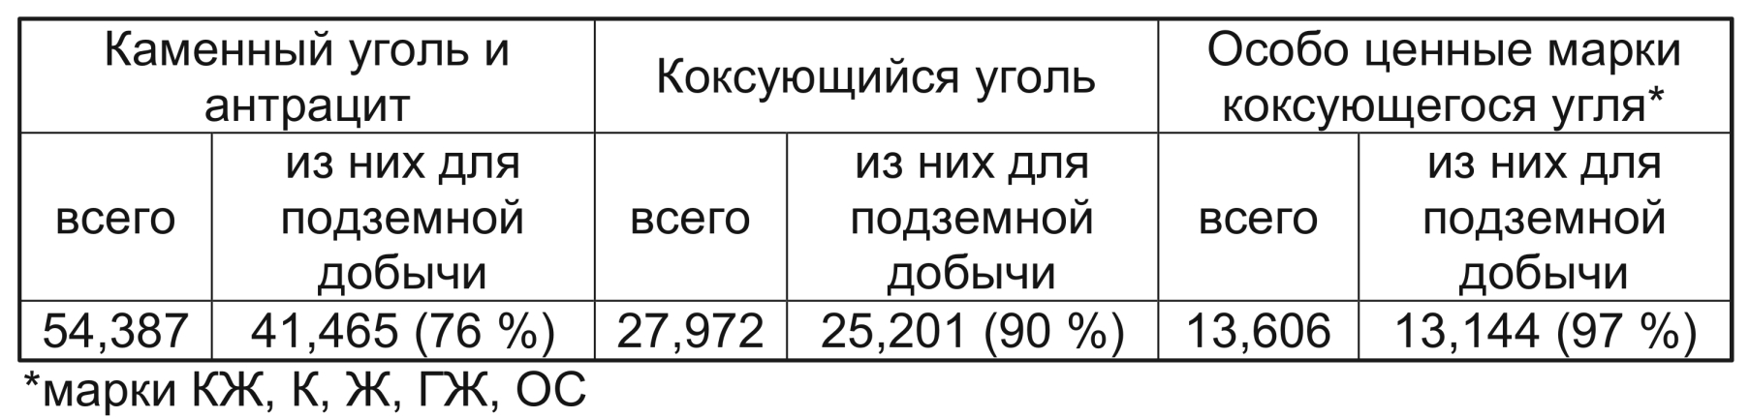
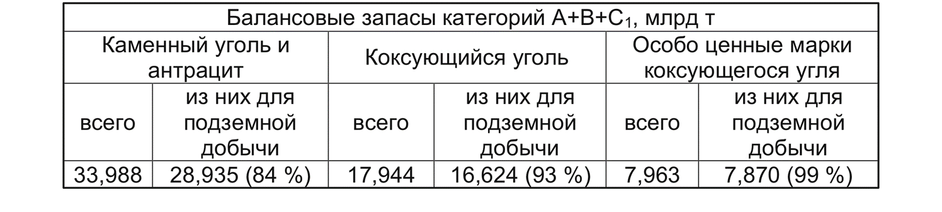
Состояние минерально-сырьевой базы угольной отрасли Кузбасса
Запасы каменного угля и антрацита Кузбасса по состоянию на 01.01.2022, млрд т
Балансовые запасы каменного угля и антрацитов нераспределенного фонда недр Кузбасса по состоянию на 01.01.2022

Slide 7
Состояние минерально-сырьевой базы угольной отрасли Кузбасса
Имеет место существенный дисбаланс между объемами добычи и ресурсной базой подземного и открытого способов добычи.
Развитие потенциала угольной отрасли может быть достигнуто только за счет использования подземной добычи угля.
В период с 2004 по 2020 годы было предоставлено право пользования по участкам недр с запасами 18,6 млрд т из которых 51 % числились на госбалансе; с 2021 по 2022 – 1,88 млрд т, из которых на балансе числилось только 17 %. Числящиеся на госбалансе запасы лишь частично соответствуют технологическим запросам промышленности.
По сути, это трудноизвлекаемые запасы (нетехнологичные), характеристики и условия залегания которых не обеспечивают в настоящее время их вовлечение в эффективное недропользование. Количество таких запасов может быть предварительно оценено для Кузбасса в 17–25 млрд т.
Наступает новый этап развития Кузбасса, в основе которого лежит не поиск запасов под уже существующие технологии, а поиск (разработка) горных технологий под существующие запасы.

Slide 8
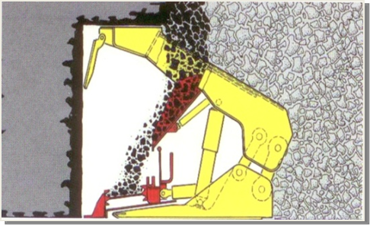
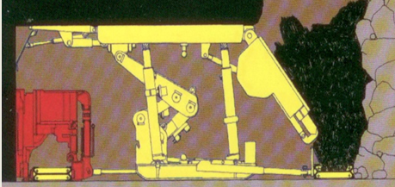
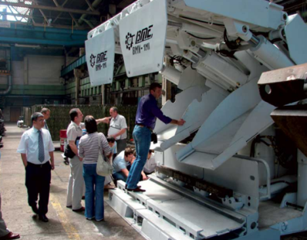
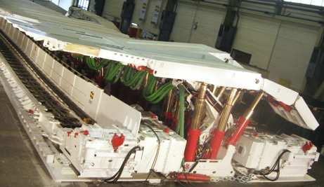
ТЕХНОЛОГИИ ОТРАБОТКИ УГОЛЬНЫХ ПЛАСТОВ С ИСПОЛЬЗОВАНИЕМ СРЕДСТВ МЕХАНИЗАЦИИ С ВЫПУСКОМ ПОДКРОВЕЛЬНОЙ ТОЛЩИ
Комплекс с выпуском угля в верхней части ограждения на забойный конвейер
Комплекс с выпуском угля у почвы пласта на завальный конвейер

Slide 9
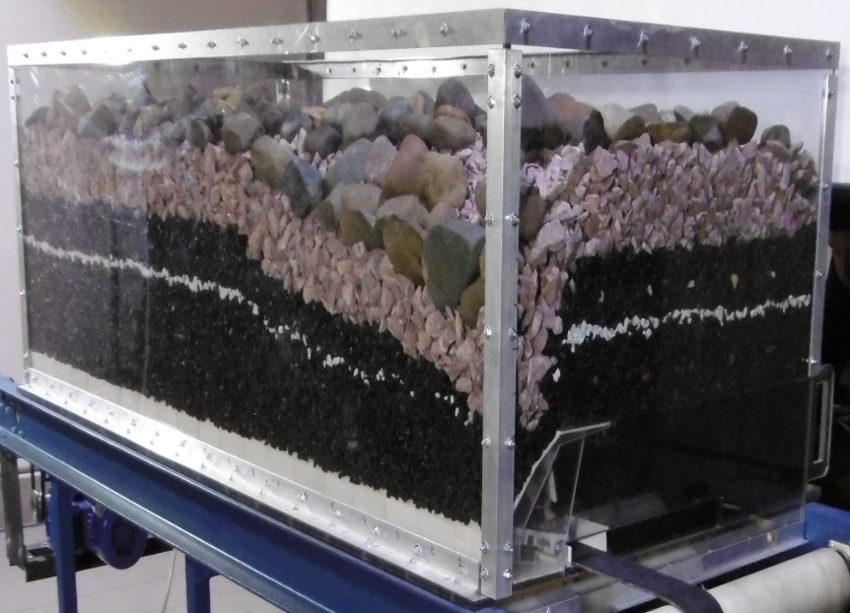
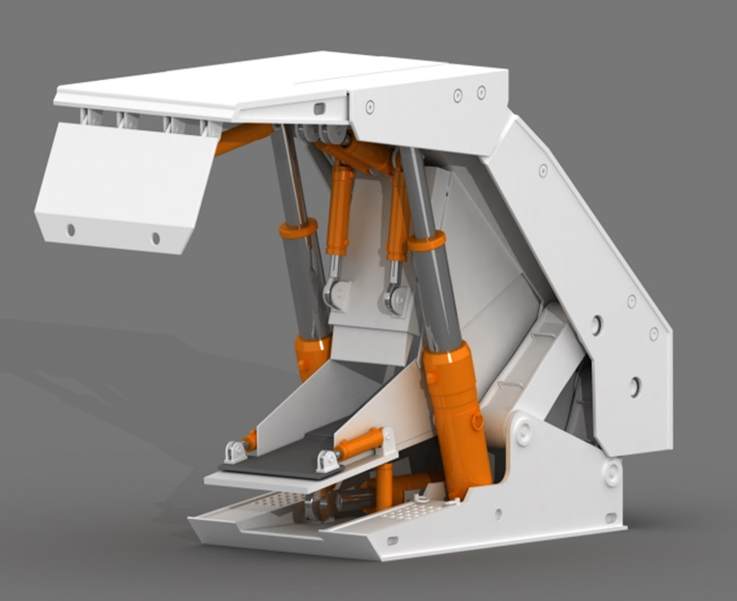
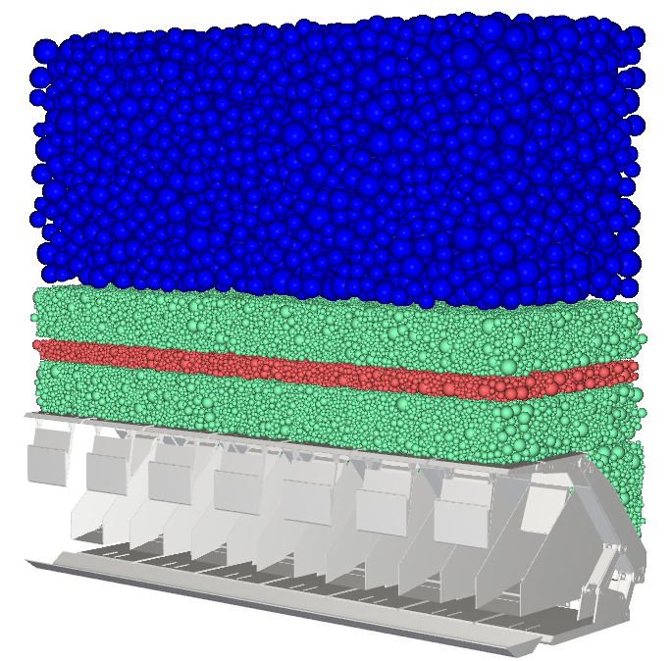
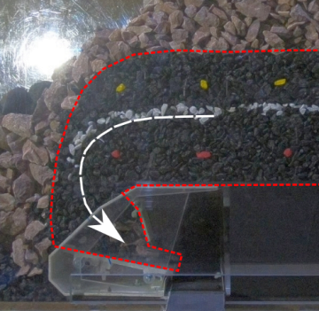
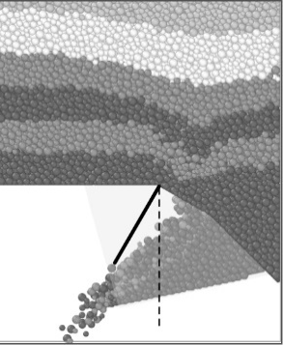
Технологии эффективного освоения угольных месторождений роботизированным комплексом с управляемым выпуском подкровельной толщи
Новизна роботизированного комплекса на базе разрабатываемой секции крепи заключается в обеспечении выпуска полезных ископаемых из подкровельной или межслоевой толщи на основе физического эффекта разрушения толщи под действием сил горного давления с применением плунжерного питателя.
Прогрессивная технология позволяет повысить концентрацию горных работ, снизить вероятность возникновения эндогенных пожаров за счет уменьшения эксплуатационных потерь угля до 15-20%; сократить затраты на проведение и поддержание подготовительных выработок, монтаж-демонтаж комплекса и оборудования; повысить производительность труда и нагрузку на очистной забой. Крепь может быть адаптирована для различных горно-геологических условий залегания пласта (3,5-10 м и более).
Проведен комплекс теоретических и стендовых исследований, численных экспериментов по моделированию процесса выпуска угля в различных режимах, определены рациональные параметры комплекса, разработана система управления выпуском.
Klishin V I et al 2018 Journal of Fundamental and Applied Mining Sciences 5 66-71.
Патенты №№ 2019103611, 2709903, 2709904; св-ва №№ 2019619590, 2019663614

Slide 10
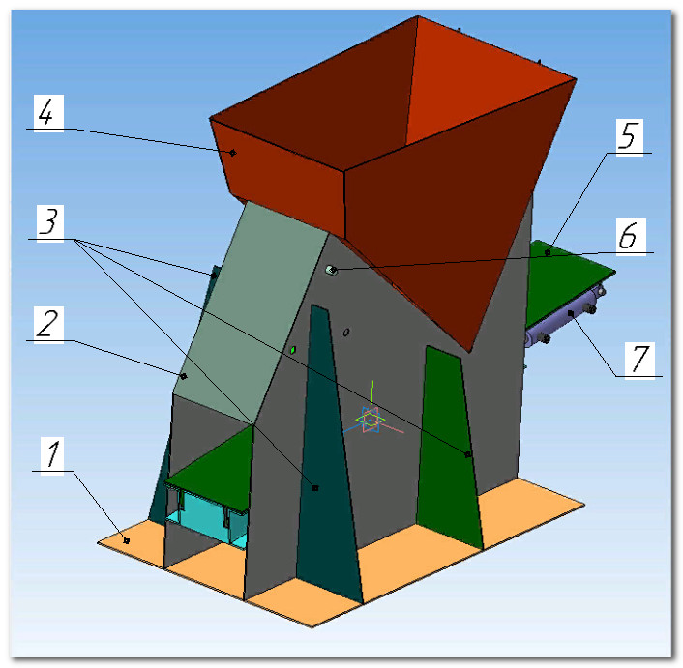
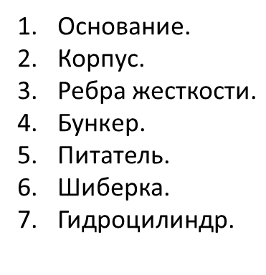
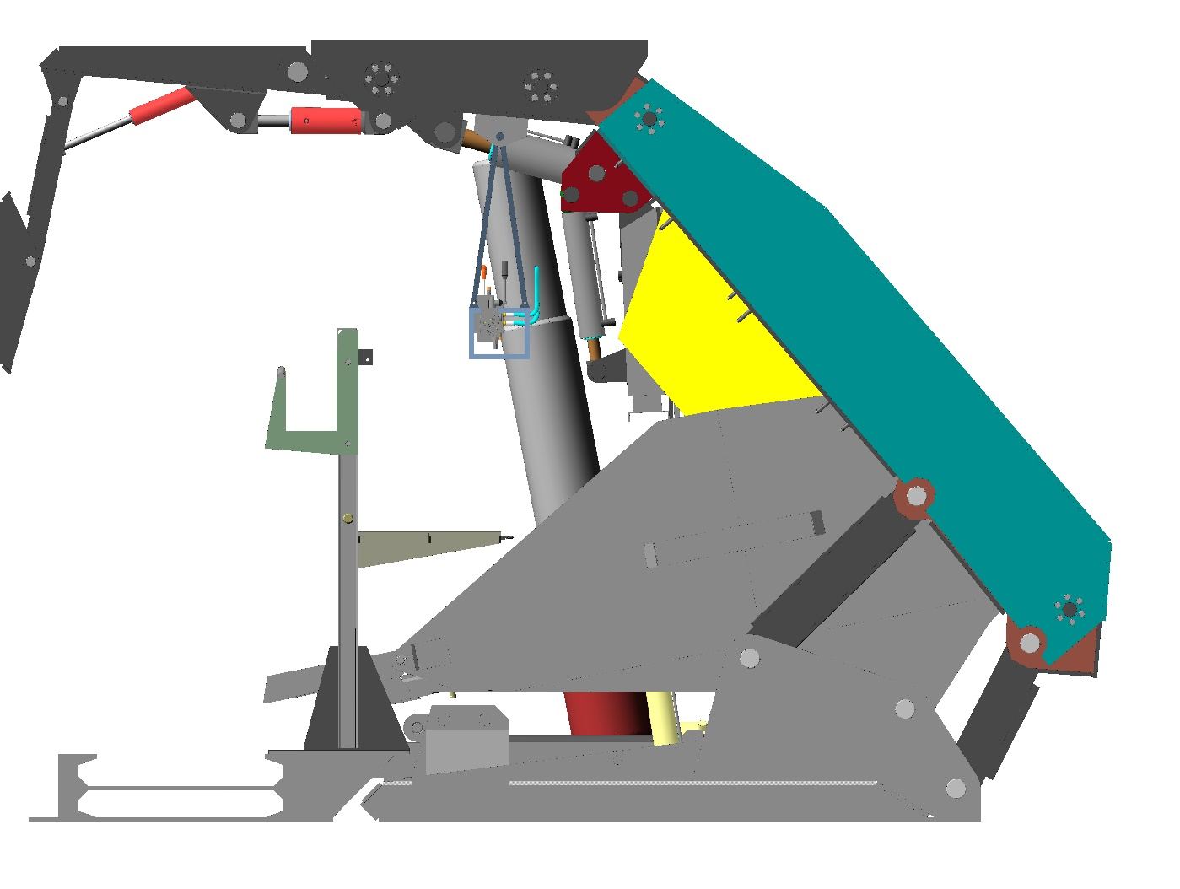
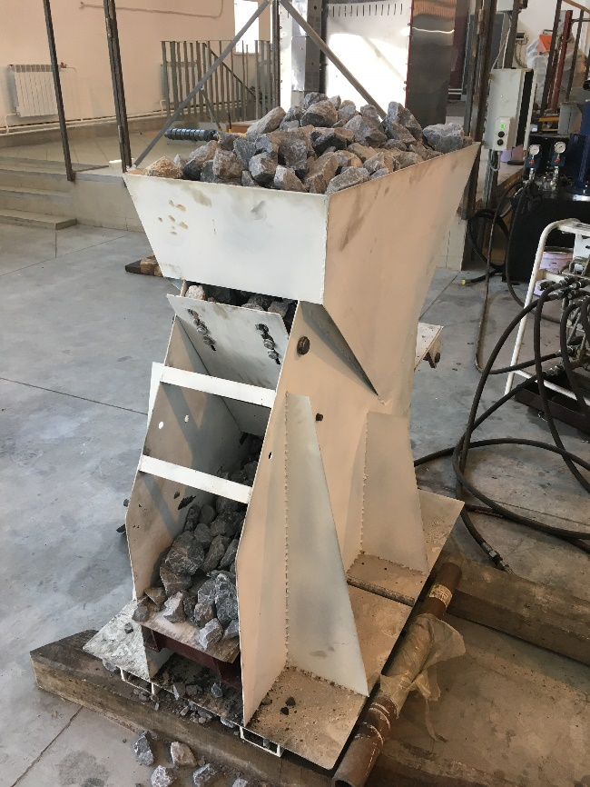
МОДЕЛИРОВАНИЕ РАБОТЫ ПИТАТЕЛЯ ВЫПУСКА

Slide 11
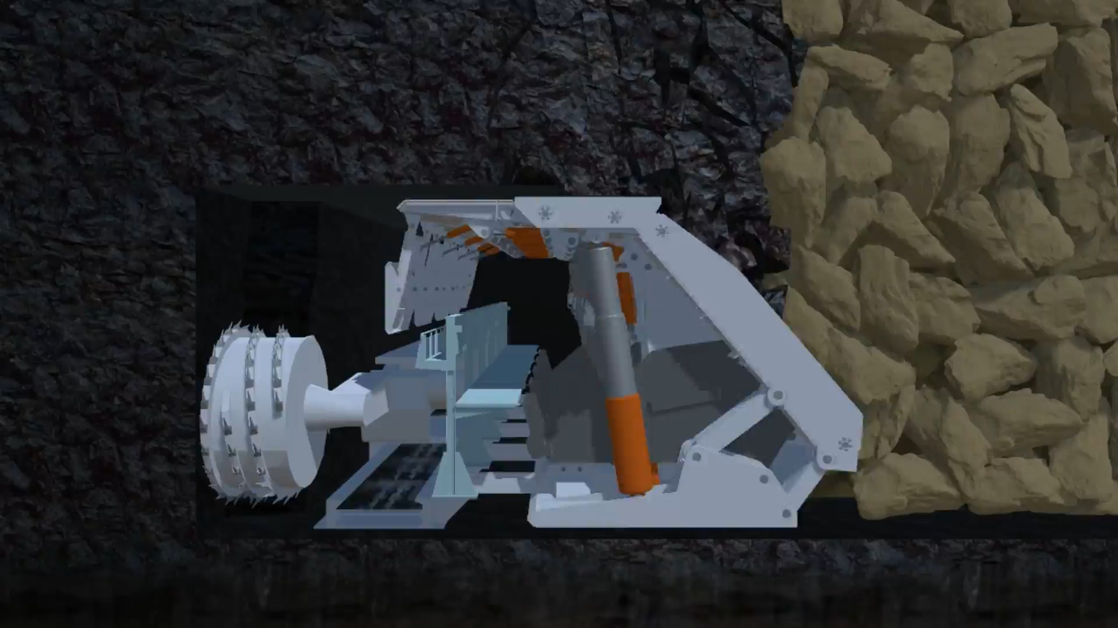
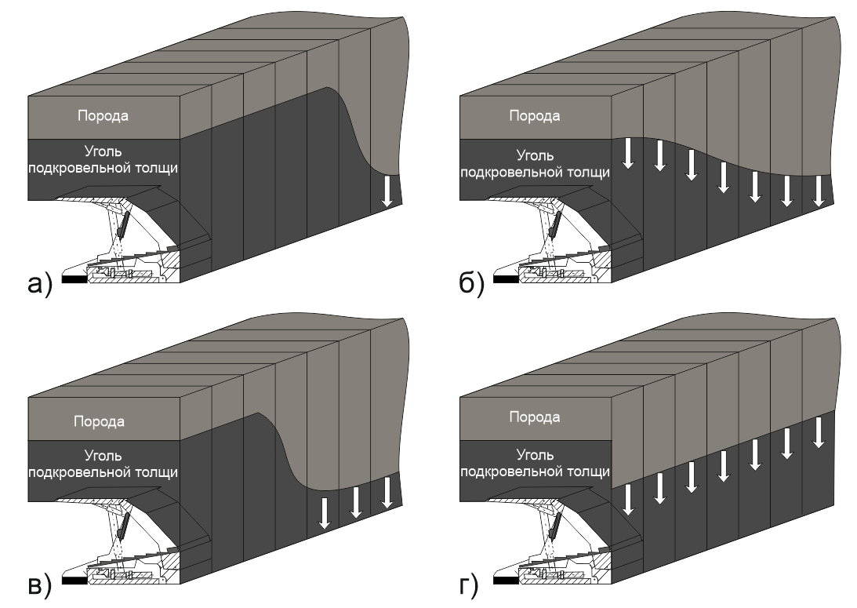
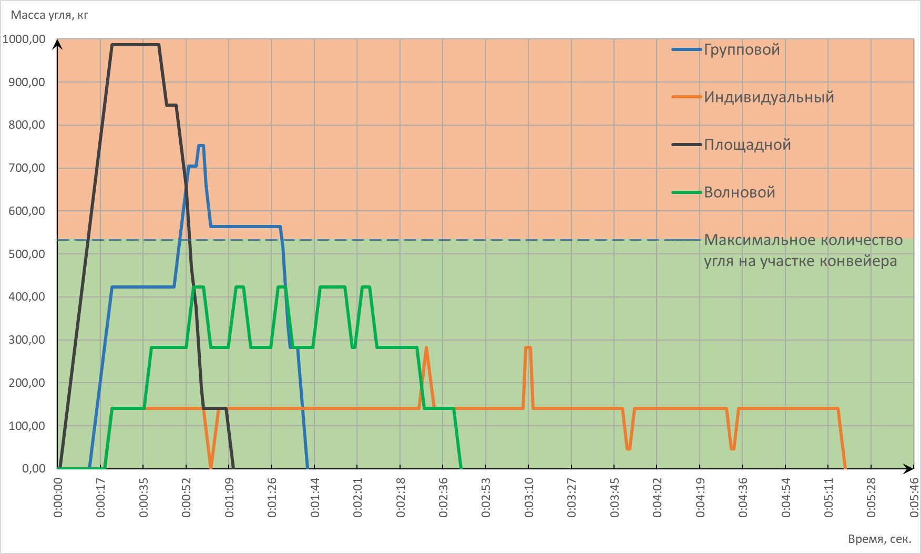
Имитационное моделирование
Анимационная
модель
технологии
Исследование режимов выпуска

Slide 12
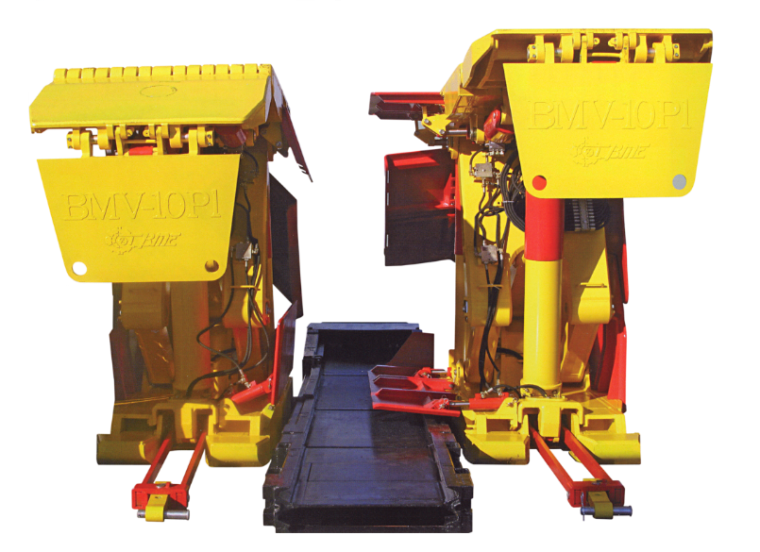
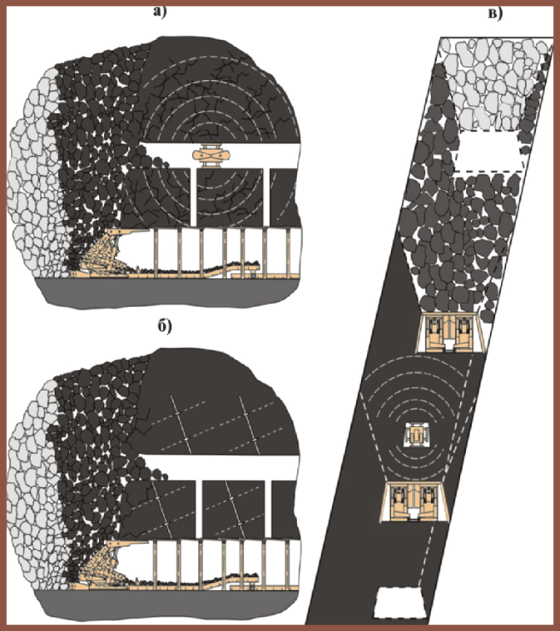
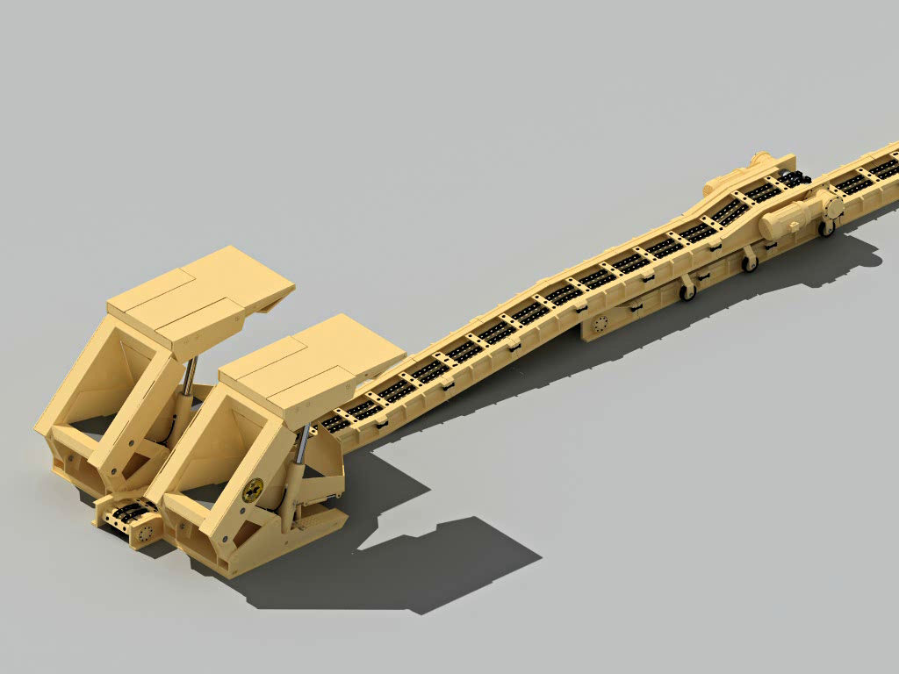
СИСТЕМА ПОДЭТАЖНОГО ОБРУШЕНИЯ ДЛЯ РАЗРАБОТКИ МОЩНЫХ КРУТЫХ ПЛАСТОВ С МЕХАНИЗИРОВАННЫМ ВЫПУСКОМ УГЛЯ
Крепь BMV-10 (Cловения)
Область применения – отработка мощных угольных пластов с углом падения 45-90⁰
Для реализации предложен новый тип механизированного комплекса - КПВ1
Основное достоинство: возможность выпуска угля из потолочины с возможностью регулирования ширины потока, с помощью последовательного открывания выпускных окон в ограждениях секций, обеспечивая тем самым полноту выпуска отрабатываемого пласта
Численное моделирование

Slide 13
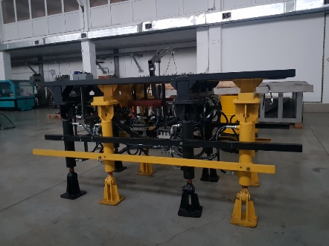
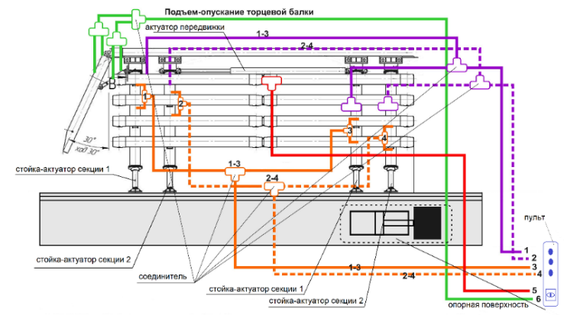
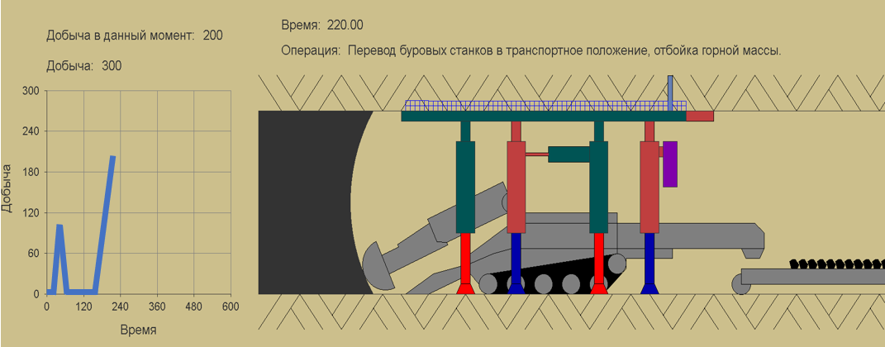
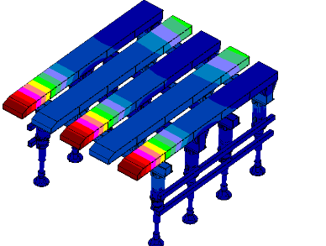
Роботизированная многофункциональная шагающая механизированная крепь
Для создания безопасного рабочего пространства в различных технологических схемах: скоростная проходка горных выработок, камерно-столбовая система, крепь сопряжения, аварийный комплекс для выемки заваленного под землёй оборудования.
Платформенное решение конструкции роботизированного шагающего модуля обеспечивает многофункциональное применение в составе механизированных комплексов для извлечения трудноизвлекаемых полезных ископаемых. Роботизированный шагающий модуль обеспечивает надежное крепление кровли и бортов выработки, позволяет защитить технологическое оборудование роботизированного комплекса в горной выработке, обеспечивает геометрическую неизменяемость секций устройства во время передвижения и постоянный распор.
Выполнены математическое моделирование, стендовые и численные исследования силовых параметров, проработаны варианты конструктивного решения для различных технологических приемов.
Макет в масштабе 1:4
Структурная схема управления
Фрагмент анимации
Эпюра эквивалентных напряжений
Патент № 2724816

Slide 14

Роботизированная многофункциональная шагающая механизированная крепь
Конструкция
восемь гидравлических опор, соединенных по четыре в две опорные секции, перемещаемые друг относительно друга с помощью двух гидравлических домкратов.
Платформенное решение конструкции обеспечивает многофункциональное применение в составе механизированных комплексов для извлечения трудноизвлекаемых полезных ископаемых.
Назначение
Обеспечивает надежное крепление кровли и бортов
выработки, позволяет защитить технологическое
оборудование роботизированного комплекса в горной
выработке, обеспечивает геометрическую
неизменяемость секций устройства во время передвижения
и постоянный распор.
Область применения
скоростная проходка горных выработок,
камерно-столбовая система,
крепь сопряжения,
аварийный комплекс для выемки
заваленного под землёй оборудования

Slide 15
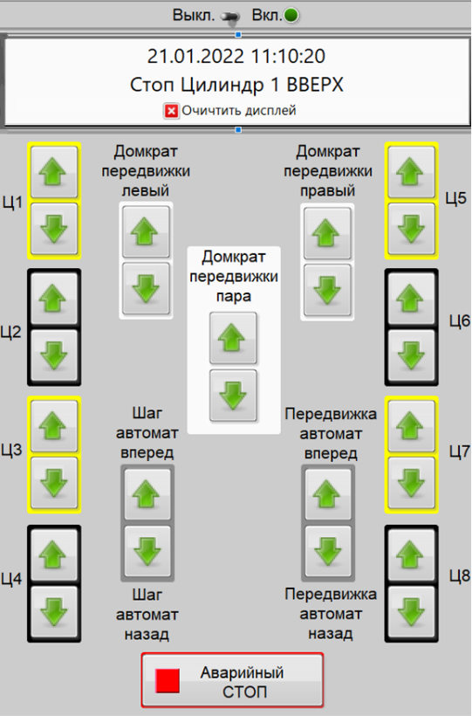
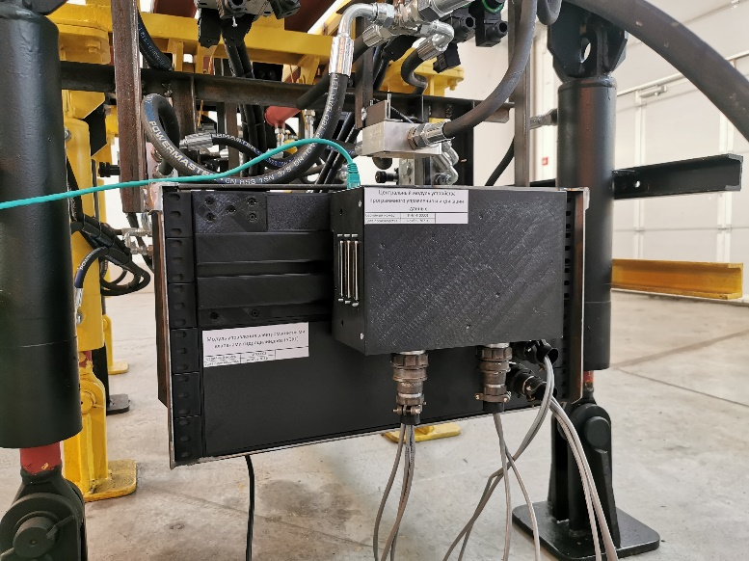
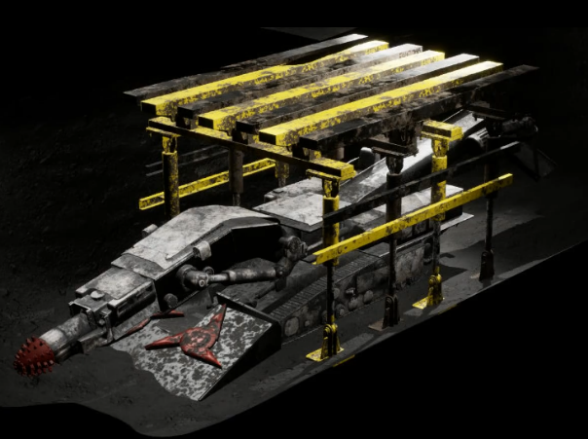
Роботизированная многофункциональная шагающая механизированная крепь
Полностью с нуля разработан, изготовлен и испытан законченный прототип силовой части управления электрогидравлическими клапанами.
Разработан и испытан универсальный пульт управления, адаптируемый для различных видов горно-шахтного оборудования.
Проведен комплекс натурных и имитационных экспериментов.
Интерфейсная часть пульта управления
Устройство управления электрогидравлической системой
Имитационная модель технологии скоростной проходки
- Klishin V. I. High-Rate Mining Technology Simulation Modeling / V. I. Klishin, A. N. Starodubov, V. V. Zinov’ev, A. D. Turgenev // Journal of Mining Science. – 2022. – Т. 58. – №. 3. – С. 398-404. DOI: 10.1134/S1062739122030061
- Клишин В.И., Кузнецова Л.В., Анферов Б.А. Применение шагающей крепи для безопасной добычи угля с борта разреза комплексом глубокой разработки пластов// Безопасность труда в промышленности. - 2022. - № 6. - С. 40-45. DOI: 10.24000/0409-2961-2022-6-40-45
- Св-во о рег. ПрЭВМ № 2022611584 «Программа управления и индикации данных экспериментальной эксплуатации прототипов роботизированных элементов подземного горно-шахтного оборудования»

Slide 16


Благодарю за внимание!

